Slide 1





Slide 2


Crédito
Juro Zero - SEBRAE
Empreenda Rápido
Público-alvo e condições: Primeiro financiamento solicitado por microempreendedores individuais (MEIs), sem restrições creditícias junto ao SERASA e CADIN Estadual, capacitados pelo SEBRAE-SP participantes dos Programas SUPER MEI, EMPREENDA RÁPIDO e de outros programas aprovados pelo COMITÊ GESTOR.
Limite de crédito: Até R$ 15.000,00 (quinze mil reais).
Prazo para pagamento: Até 24 meses
Carência: No mínimo 1 até 3 meses
Taxa de Juro /Encargos: Juro Zero para pagamento em dia
Análise de crédito e Operacionalização: Unidades do Banco do Povo Paulista, mediante realização de visita prévia ao(s) cliente(s) demandantes de financiamento. (excepcionalmente neste momento o atendimento está sendo realizado via telefone/email/portal) -

Slide 3
Crédito
Linha 0,35% - SEBRAE
Empreenda Rápido
Público-alvo e condições: Microempreendedores Individuais (MEIs), Microempresas (MEs) e Empresas de Pequeno Porte (EPPs), sem restrições creditícias junto ao SERASA e CADIN Estadual, concluintes de capacitação disponibilizada pelo SEBRAE-SP no período de até 2 anos anteriores à solicitação, com carga horária de pelo menos 24 horas, e concluintes do Programa Empreenda Rápido.
Limite de crédito: Até R$ 21.000,00 (vinte e um mil reais).
Prazo para pagamento: Até 36 meses
Carência: No mínimo 1 até 3 meses
Taxa de Juro /Encargos: 0,35% a.m.
Análise de crédito e Operacionalização: Unidades do Banco do Povo Paulista, mediante realização de visita prévia ao(s) cliente(s) demandantes de financiamento. (excepcionalmente neste momento o atendimento está sendo realizado via telefone/email/portal)

Slide 4
Crédito
Linhas - SEBRAE
Empreenda Rápido
Na Capital e nos demais municípios, o atendimento pode ser realizado remotamente, por telefone, Whatsapp ou e-mail. Toda a operacionalização do atendimento remoto na capital e nos demais municípios é realizada em parceria com a Prefeitura de São Paulo e com Adesampa - Agência São Paulo de Desenvolvimento.
contato@bancodopovo.sp.gov.br / atendimento@adesampa.com.br
Whatsapp (11) 98370 9775
(11) 97352-8802
(11) 97207-8260
(11) 97207-8260
(11) 94159-5378
Nova plataforma do Banco do Povo
www.bancodopovo.sp.gov.br
(11) 94159-5378
(11) 97207-8260
(11) 3241 7380
(11) 3241 7133
(11) 3241 7313

Slide 5
Crédito
Finalidade do Crédito - SEBRAE
Máquinas e Equipamentos
Equipamentos e Acessórios para veículos
Materiais de construção
Veículos utilitários: o veículo deverá ser utilizado exclusivamente na atividade de transporte de cargas, transporte de equipamentos para prestação de serviços ou transporte de pessoas. Caso o valor do bem supere o valor financiado, a contrapartida do empresário não poderá ser superior a 50% do valor financiado. Não entram nesta regra veículos como Food Truck, Trailer, Van Escolar e Caminhão de carga.
Software e Hardware
Motocicletas e Ciclomotores
Ferramentas para Trabalho
Outros bens duráveis
Estoque e matéria prima
Capital de giro para contratação de funcionários, desde que vinculado à um projeto de investimento
Capital de giro puro, durante períodos de calamidade pública, decretada em âmbito nacional ou estadual.

Slide 6
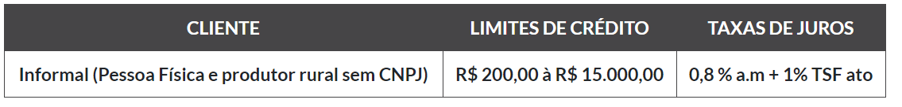
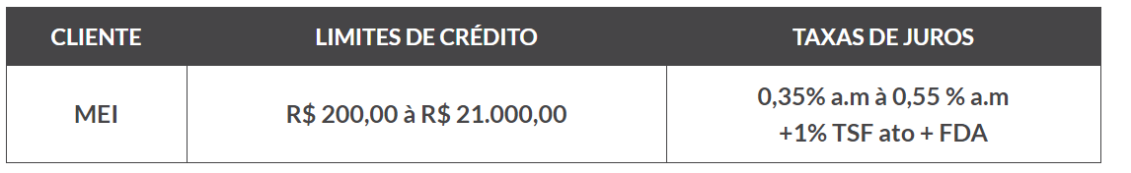
Crédito
Linhas BANCO DO POVO
Empreenda Rápido

Slide 7
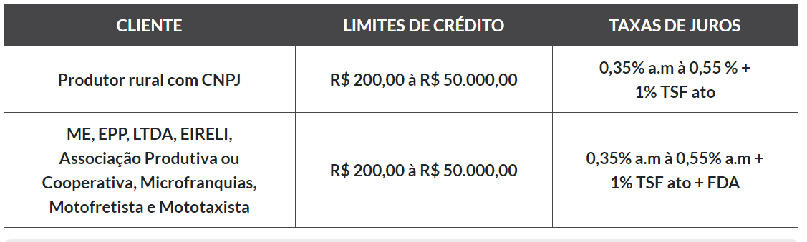
Crédito
Linhas BANCO DO POVO
Empreenda Rápido

Slide 8
Crédito
Cursos Elegíveis (75% de aproveitamento/presença)
PF e MEI
- SUPERMEI – PRIMEIROS PASSOS (Presencial: Técnico + Gestão);
- SUPERMEI – PRIMEIROS PASSOS GESTÃO (Presencial);
- EMPREENDA RÁPIDO ONLINE (Polo de Transmissão - Tele aula)
MEI
- SUPERMEI (Egressos dos últimos 24 meses);
- SUPERMEI – ORGANIZE SEU NEGÓCIO (Presencial ou EAD);
- SUPERMEI – PRONTO PARA CRESCER (Presencial ou EAD).
MEI, ME e EPP​
- TRILHA PERFORMANCE (EAD);​
- TRILHA COMPETITIVIDADE (EAD);​
- TRILHA PRODUTIVIDADE (EAD)
Os cursos EAD estão disponíveis no portal: www.empreendarapido.sp.gov.br

Slide 9
Crédito
Linhas de Crédito
Banco do Povo

Slide 10
Linhas de Crédito Especiais COVID – 19
Público-alvo e condições: Microempreendedor individual (MEI), apresentar Certificado de Condição de MEI – CCMEI, expedido até 90 dias. Empresa Individual, Sociedade Limitada (Ltda.), Microempresa (ME), Empresas de Pequeno Porte (EPP), individual de Responsabilidade Limitada (Eireli), Associação Produtiva ou Cooperativa. O solicitante, obrigatoriamente, deverá ser o mesmo cadastrado no CNPJ, respondendo oficialmente pelo negócio.
Os empreendedores só poderão buscar crédito nos municípios aonde estão instalados os seus empreendimentos, mediante comprovação de endereço.
Limite de créditos: de R$ 200,00 até R$ 20.000,00.
Taxa de juros: de 0,35% a.m.
Prazo para pagamento: Até 36 meses
Carência: Até 3 meses

Slide 11
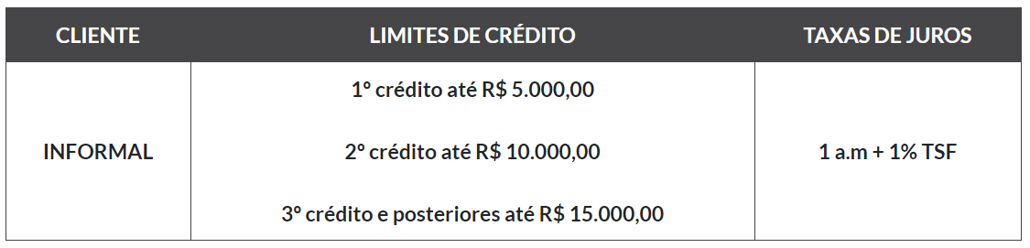
Crédito
Empreendedor Informal

Slide 12
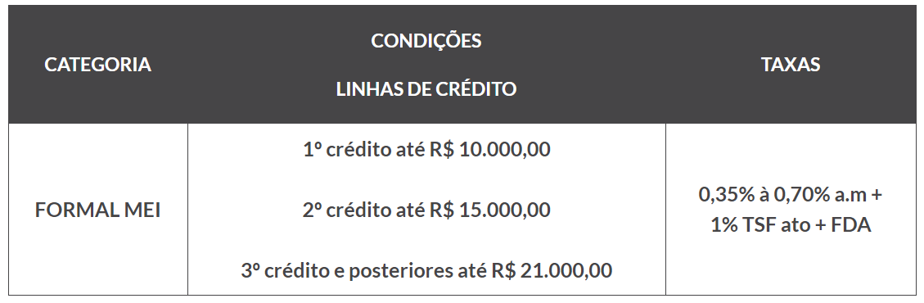
Crédito
MEI

Slide 13
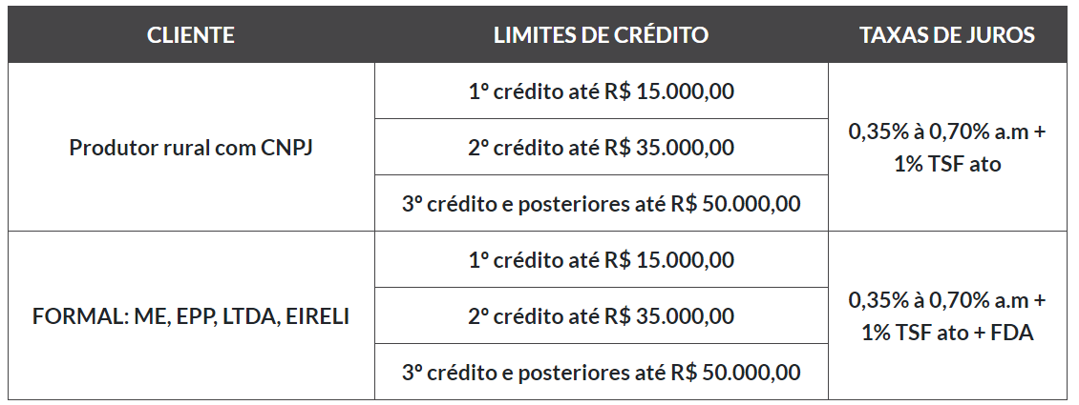
Crédito
Produtor Rural, ME, EPP, LTDA, EIRELLI

Slide 14
Crédito
Linhas - BPP
Na Capital e nos demais municípios, o atendimento pode ser realizado remotamente, por telefone, Whatsapp ou e-mail. Toda a operacionalização do atendimento remoto na capital e nos demais municípios é realizada em parceria com a Prefeitura de São Paulo e com Adesampa - Agência São Paulo de Desenvolvimento.
contato@bancodopovo.sp.gov.br / atendimento@adesampa.com.br
Whatsapp (11) 98370 9775
(11) 97352-8802
(11) 97207-8260
(11) 97207-8260
(11) 94159-5378
Nova plataforma do Banco do Povo
www.bancodopovo.sp.gov.br
(11) 94159-5378
(11) 97207-8260
(11) 3241 7380
(11) 3241 7133
(11) 3241 7313

